Slide 1
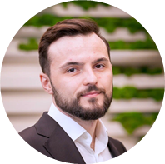
Искусственный интеллект в городе: опыт внедрения решений на базе ИИ в регионах, основные сложности и достигнутый эффект
Андрей Лаптев
Директор по развитию Softlogic
#УмныйГород
#ГородаМеняютсяДляНас

Slide 2
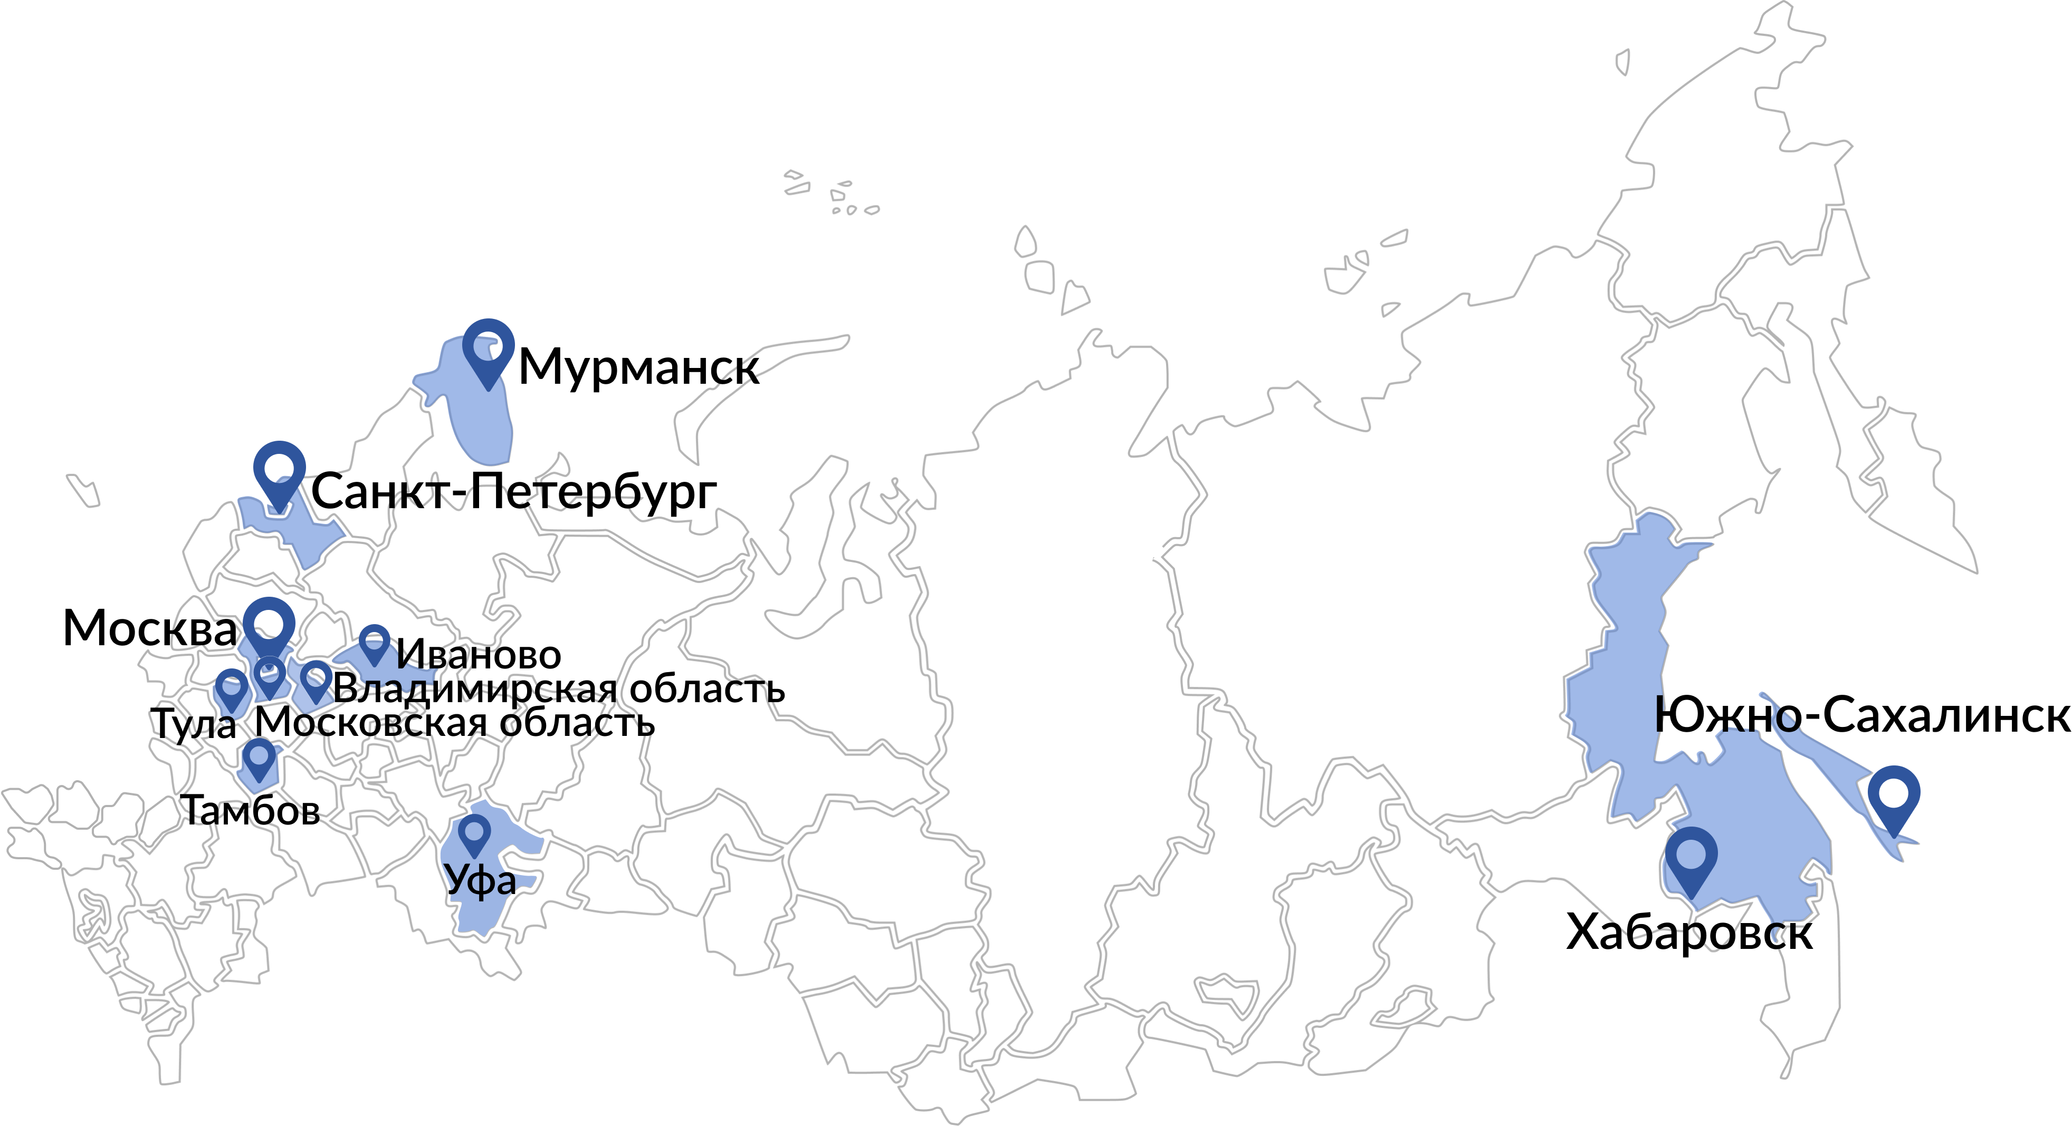
БОЛЕЕ ЧЕМ В 30-ТИ ГОРОДАХ РОССИИ ВНЕДРЕНО ИЛИ ВНЕДРЯЕТСЯ ИСПОЛЬЗОВАНИЕ ИСКУССТВЕННОГО ИНТЕЛЛЕКТА
Московская область
Санкт-Петербург
Нижний Новгород
Тула
Пермь
Тамбов
Великий Новгород
Череповец
Иваново
Благовещенск
Новокузнецк
Челябинск
Рязань
Псков
Архангельск
Сургут
Владимир
Калининград
Ярославль
Евпатория

Slide 3
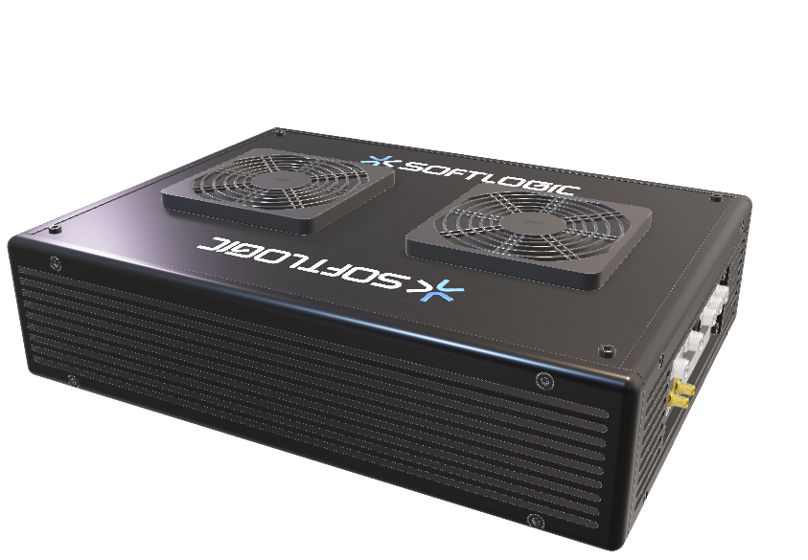
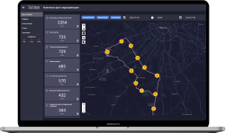
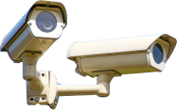
ДВА РЕШЕНИЯ НА ОСНОВЕ ИСКУССТВЕННОГО ИНТЕЛЛЕКТАДЛЯ ГОРОДСКОГО БЛАГОУСТРОЙСТВА
Автономный мобильный комплекс нейросетевого анализа
Цифровая комфортная городская среда
Решение для контроля дорожной и прилегающей инфраструктуры
Нейросетевания аналитика для контроля дворовых территорий, площадок сбора ТКО, других городских зон
3

Slide 4
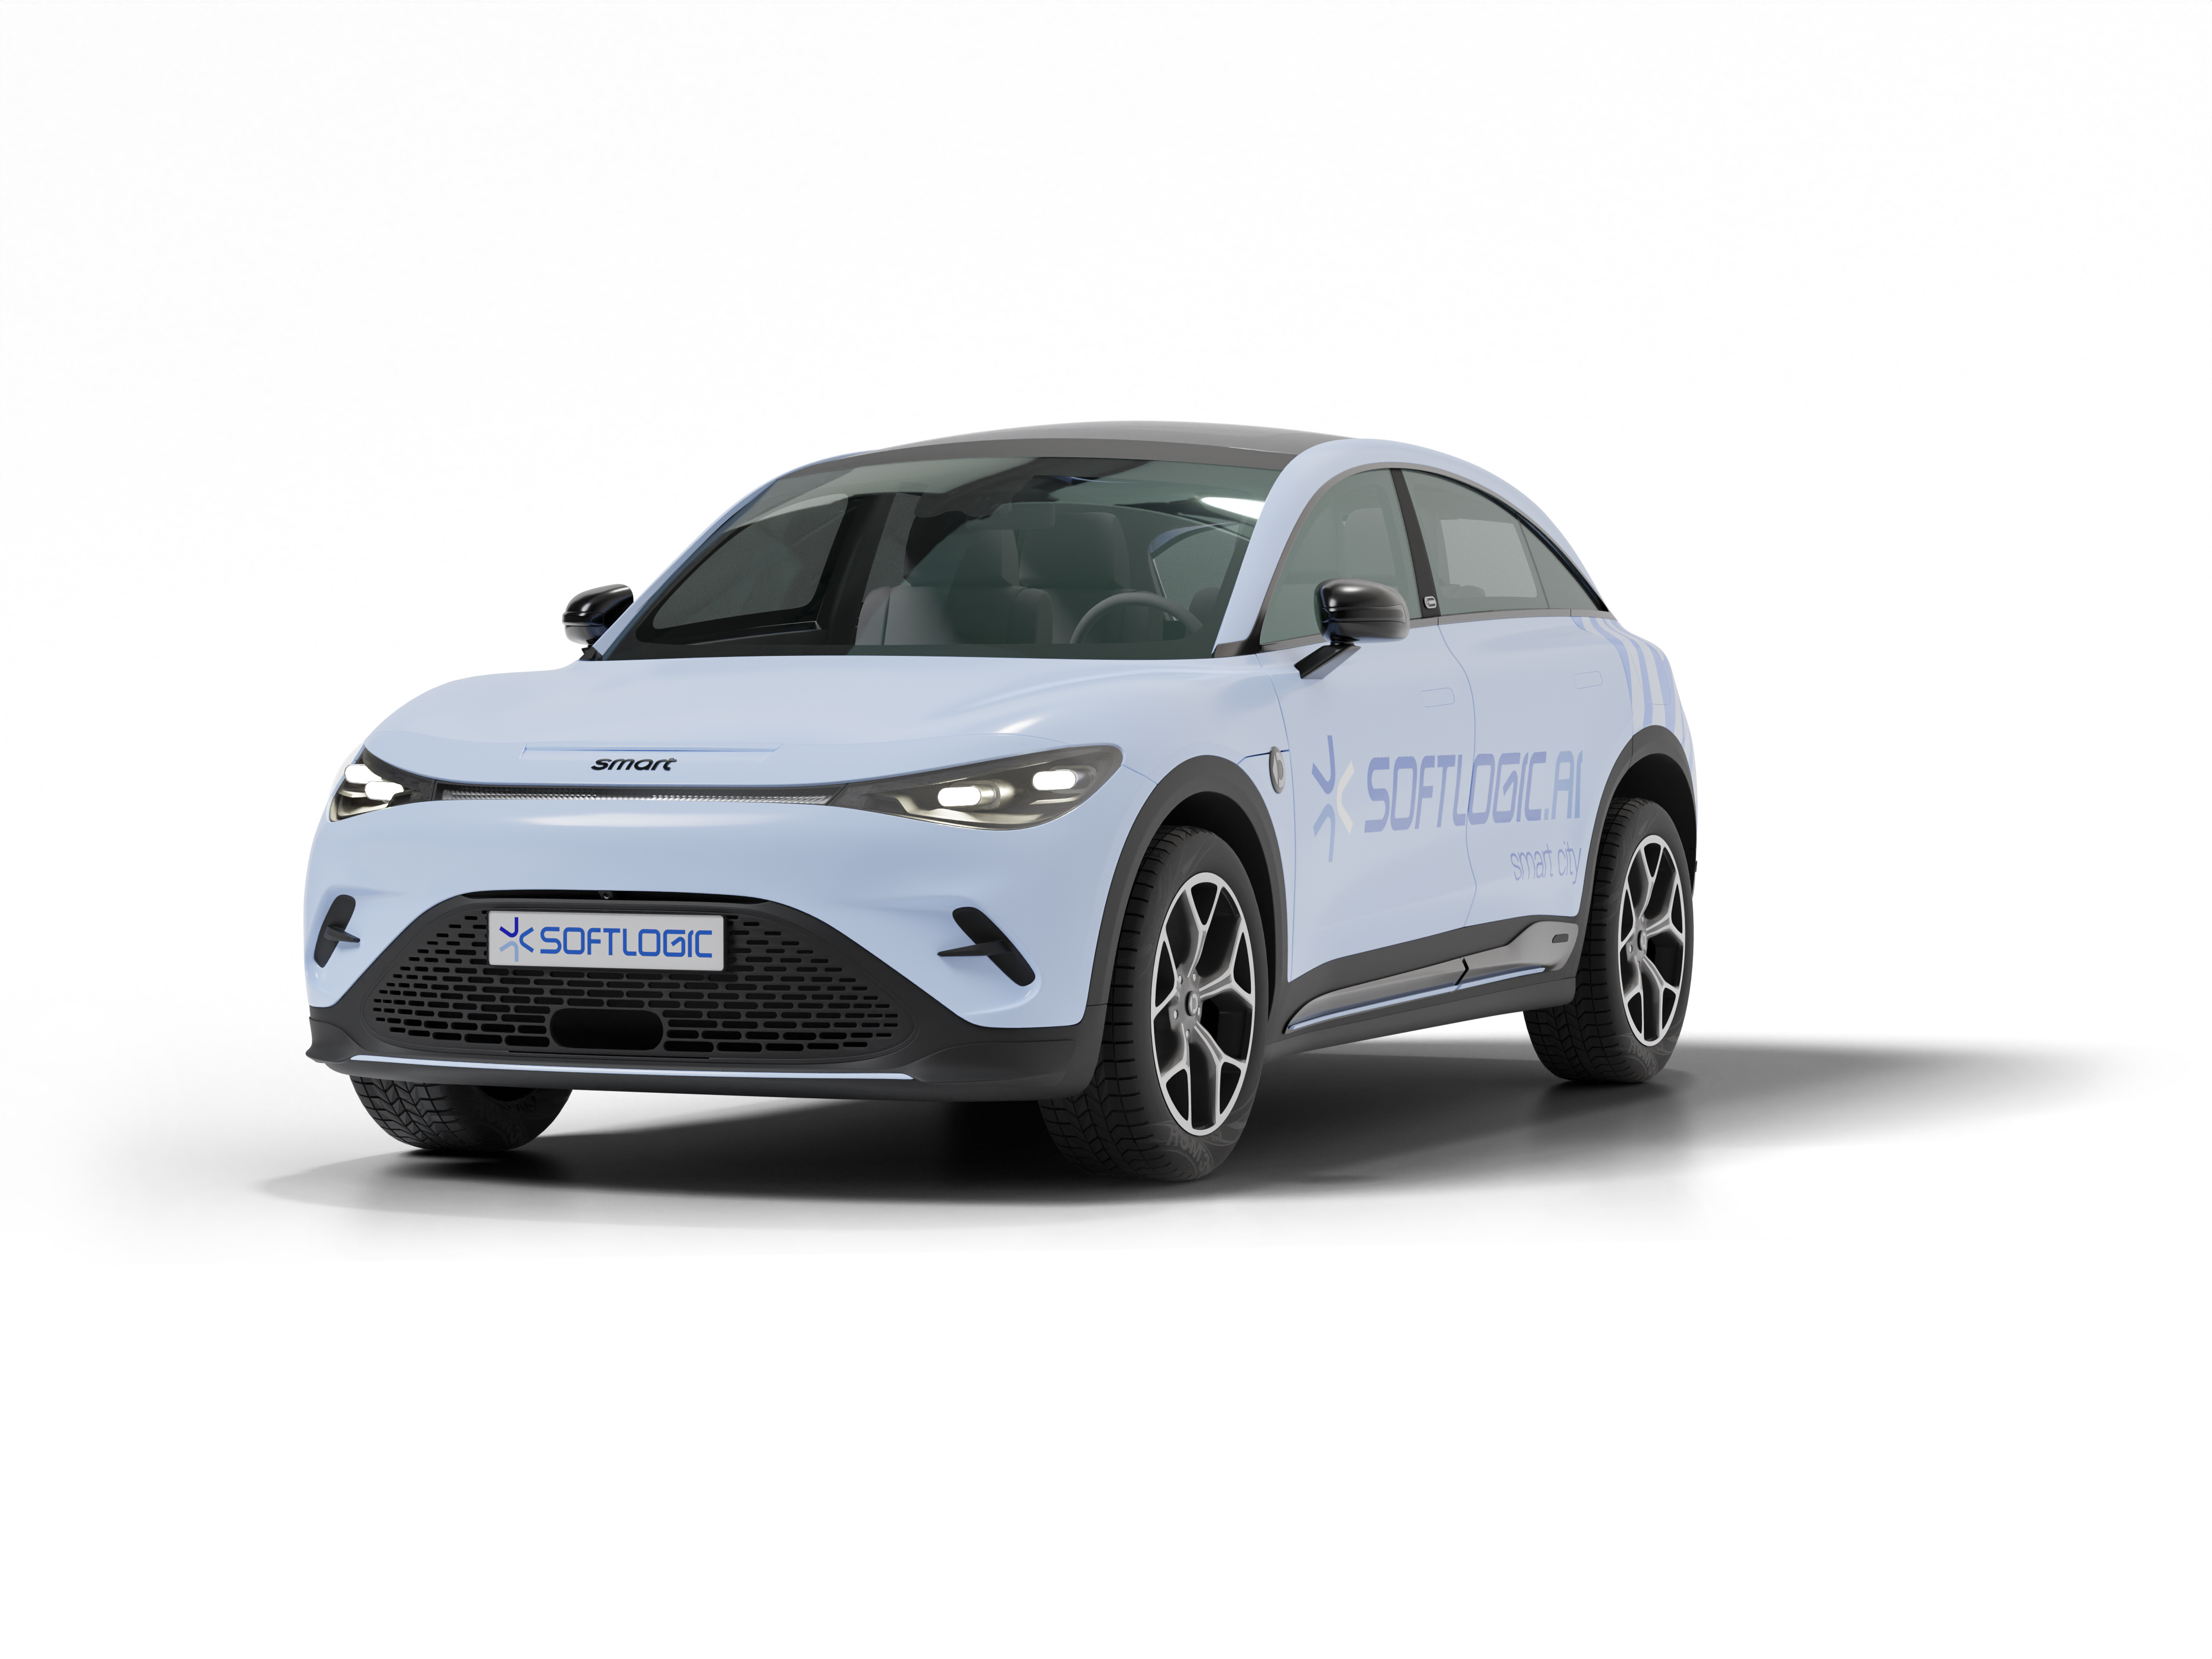
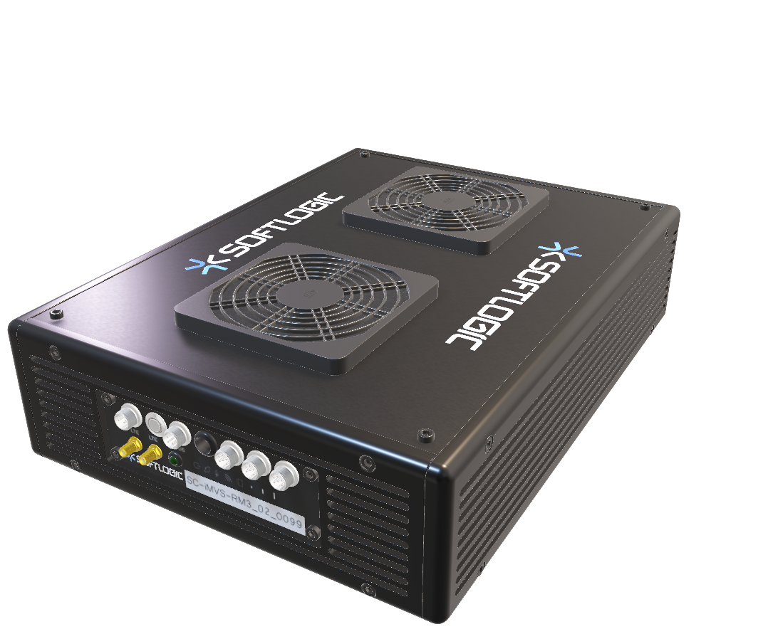
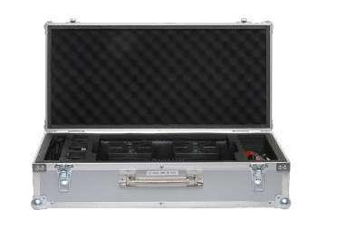
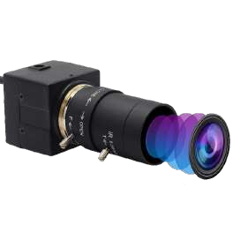
АВТОНОМНЫЙ МОБИЛЬНЫЙ КОМПЛЕКС НЕЙРОСЕТЕВОГО АНАЛИЗА
Решение для контроля дорожной и прилегающей инфраструктуры
Задачи системы:
Контроль объектов городской инфраструктуры и благоустройства территории в условиях отсутствия стационарных камер видеонаблюдения.
Состав решения:
Автономный комплекс ИИ (3 видеокамеры + блок вычислений)
Облачная платформа управления
Дата принятия в банк решений Минстроя России: 16 сентября 2022

Slide 5
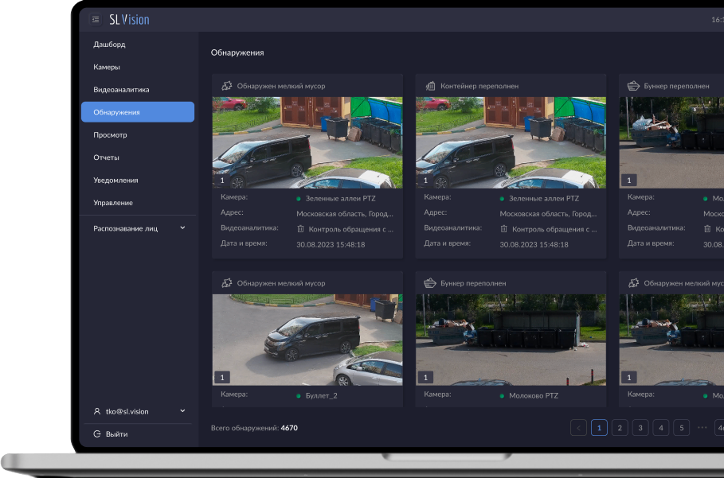
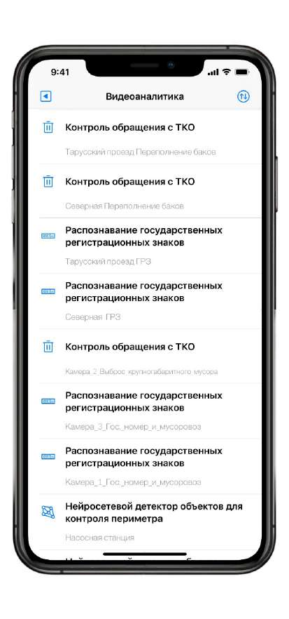
ЦИФРОВАЯ КОМФОРТНАЯ ГОРОДСКАЯ СРЕДА
Решение для контроля территорий города
Задачи системы:
Контроль объектов городской инфраструктуры и благоустройства территории с использованием существующих в городе стационарных камер видеонаблюдения.
Состав решения:
Облачная платформа управления
Имеющиеся в городе камеры видеонаблюдения
Платформа SL Vision
Web-интерфейс и мобильное приложение
Дата принятия в банк решений Минстроя России: 4 апреля 2023

Slide 6
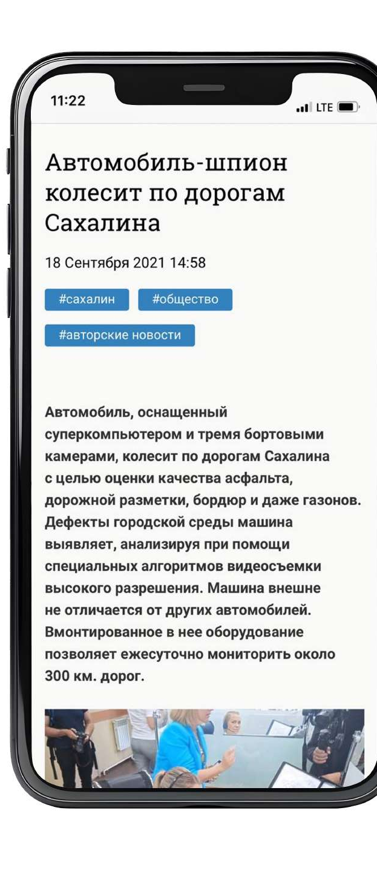
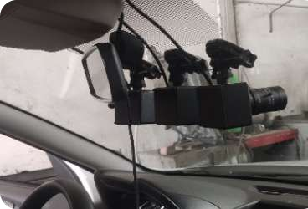
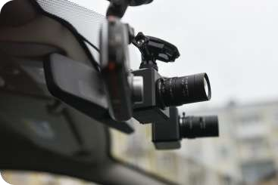
КЕЙС: ЮЖНО-САХАЛИНСК
использование нейросети с 2021 года
в 18 раз чаще
В Южно-Сахалинске проекту дали название «Черная молния»
комплексы ИИ выявляют дефекты по сравнению с инспектором
На 40% снизилось кол-во обращений жителей
Сокращение времени реагирования и устранения проблем
Повышения качества инспектирования территории
Оптимизация рабочего времени надзорного состава
Уменьшение человеческого фактора
На 25% снизилось кол-во выявляемых дефектов

Slide 7
КЕЙС: МОСКОВСКАЯ ОБЛАСТЬ (ГУСТ)
использование нейросети с марта 2022 г.
Было
Стало
14 835
дворовых территорий
+ 1375
камер
«умный регион»
268
инспекторов
6
комплексов ИИ
15 549
детских и спортивных площадок
4 481
общественных территорий
3-7 км/день
110-170 км/день
43 000
дорог и проездов
3 недели
на обход всех объектов
Онлайн-поток
состояния всех объектов в реальном времени
выявляется 60+ дефектов
20 342
контейнерных площадок
7

Slide 8
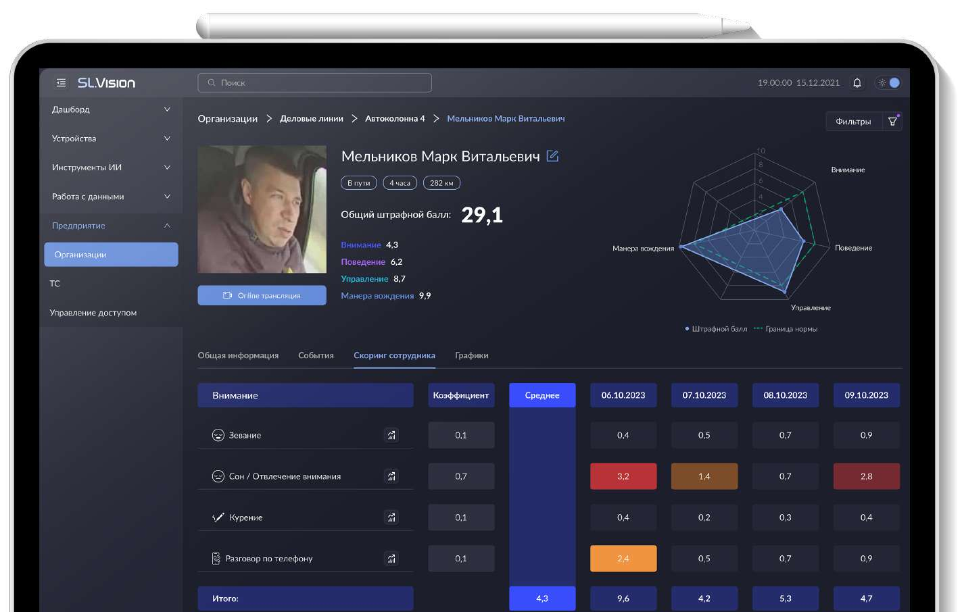
КЕЙС: САНКТ-ПЕТЕРБУРГ (ГАТИ)
использование нейросети с июня 2023 г.
25 645 000 руб. сумма вынесенных постановлений
10 696
детектов обработано за 5 месяцев
«
«
Работа в инспекции стала интереснее за счет внедрения современных технологий, разделивших деятельность на «до» и «после». При этом и обычная работа никуда не делась – применение ИИ позволяет выполнить ее больший объем.
Жители микрорайонов буквально просят включить территорию, где они проживают, в маршрут мониторинга
»
8
«
»
Удаление граффити с фасадов зданий, которые выявил комплекс и по которым назначил штраф, стали уже рутиной
«
ИИ стал, грубо говоря, еще одним сотрудником ГАТИ
»
»

Slide 9
ПОЧЕМУ НЕ ВСЕ ГОРОДА ГОТОВЫ ВНЕДРИТЬ ИСКУССТВЕННЫЙ ИНТЕЛЛЕКТ?
#УмныйГород
#ГородаМеняютсяДляНас

Slide 10
ОСНОВНЫЕ ВОЗРАЖЕНИЯ ПРИ ВНЕДРЕНИИ ИИ
01.
Нет финансирования
Как решается?
Чтобы внедрить систему с ИИ необходимо выделить на это бюджет, а для этого чаще всего необходимо защитить внедряемый проект и доказать его эффективности
Не учитывается тот факт, что системы с ИИ могут пополнять бюджет, например за счет штрафных санкций за выявленные и не устранённые нарушения в сфере благоустройства территорий
Запуск бесплатного пилотного проекта с целью оценки работы системы
Разработка законодательной базы для выставления штрафных санкций

Slide 11
ОСНОВНЫЕ ВОЗРАЖЕНИЯ ПРИ ВНЕДРЕНИИ ИИ
02.
Нет нормативно-правовой базы
Примеры
«Кодекс Московской области об административных правонарушениях» от 04.05.2016 № 37/2016-ОЗ
Московская область
Решение Совета городского округа город Уфа Республики Башкортостан Об утверждении Правил благоустройства территории городского округа город Уфа Республики Башкортостан от 23.06.2020 № 62/4
Уфа
В некоторых городах России встречаются случаи отсутствия нормативной правовой базы и нормативных документов, либо же требуется существенные изменения в имеющуюся базу, на основании которой можно вынести предписание
Как правило такие изменения вносятся на уровне правительства того или иного региона

Slide 12
ОСНОВНЫЕ ВОЗРАЖЕНИЯ ПРИ ВНЕДРЕНИИ ИИ
03.
Нет ответственных служб
Примеры
Главное управление регионального государственного жилищного надзора и содержания территорий Московской области (ГУСТ МО)
Московская область
Отсутствие служб муниципального, регионального или федерального контроля
Государственная административно-техническая инспекция (ГАТИ)
Санкт-Петербург
Управление коммунального хозяйства и благоустройства Администрации городского округа г. Уфа
Уфа

Slide 13
ОСНОВНЫЕ ВОЗРАЖЕНИЯ ПРИ ВНЕДРЕНИИ ИИ
04.
Неспособность применения ИИ
В небольших муниципалитетах задачи проще выполнить вручную, с помощью нескольких человек
«У нас уже есть система сбора заявок»
Активнее всего ИИ внедряют городские администрации, во главе которых – люди новой формации. Современный руководитель, прежде всего, задумывается об автоматизации

Slide 14
ОСНОВНЫЕ ВОЗРАЖЕНИЯ ПРИ ВНЕДРЕНИИ ИИ
05.
Страх при работе с ИИ
Решение
Отсутствие стимуляции и мотивации
Опасение перед переобучением персонала, а иногда и переформирования целых отделов и управлений, для работы с системами ИИ
Правительственные гранты, федеральные программы и проекты, создание рейтинга, KPI, IQ «умных городов»
Решения, работающие на основе интуитивно-понятных интерфейсов

Slide 15
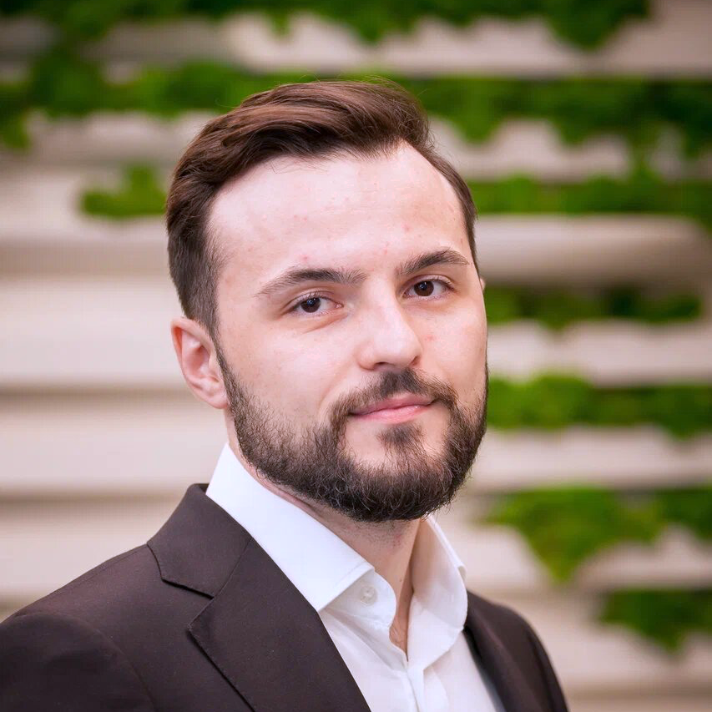
Благодарю за внимание!
Андрей Лаптев
Директор по развитию Softlogic
al@softlogicrus.ru
+7 (926) 663-91-53
+7 (499) 557-00-45 доб. 8000
#УмныйГород
#ГородаМеняютсяДляНас

